Slide 1
Requisitos arquiteturais
Marco Teixeira

Slide 2
O que vamos abordar nesta aula
Requisitos de negócio
Dimensionalidade dos dados
Ingestão e integração de dados
Processamento e armazenamento de dados
Governança, acessos e segurança de dados

Slide 3
O que vamos abordar nesta aula
Requisitos de negócio
Dimensionalidade dos dados
Ingestão e integração de dados
Processamento e armazenamento de dados
Governança, acessos e segurança de dados

Slide 4
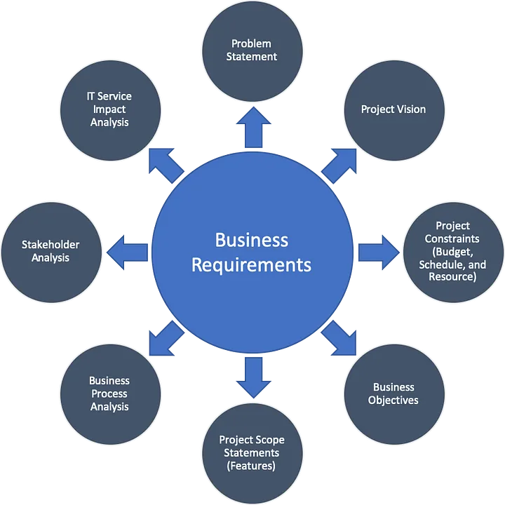
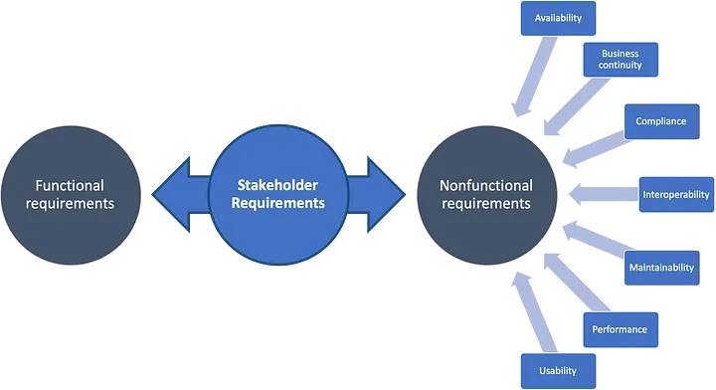
Requisitos de negócio
Notes:
https://medium.com/@panicpotatoe/business-requirements-vs-stakeholder-requirements-8a5127c4fb12

Slide 5
Requisitos de negócio - Exemplos
Requisitos dos intervenientes no sistema
Precisamos de um novo sistema de vendas
Precisamos que os dados sejam consistentes
Precisamos de uma tela para inserir os dados de contato do cliente
Precisamos que seja possível atribuir uma oportunidade de um cliente para outro vendedor
Precisamos de um relatório com a previsão assertiva das vendas do próximo mês
Essa previsão de vendas deve ser segura e apenas pessoas autorizadas pode ver
Casos de uso (Histórias do usuário)
Como CFO eu quero ver um relatório atualizado das previsões de vendas mensais para poder gerenciar meus recursos
Como diretor eu preciso de uma ferramenta para revisar e aprovar propostas para gerenciar minhas margens
Como gerente de vendas eu preciso de ter a possibilidade de redistribuir as oportunidades entre vendedores para poder alterar resolver alterações de plano e rotatividade
Regras de negócio
Se um vendedor atingir 120% da sua meta de vendas indica para prêmio mensal
Se uma conta for re-distribuída para outro vendedor mais de 3 vezes avisa o gerente
Caso as previsão de vendas do próximo mês for abaixo da meta sinaliza o diretor
Requisitos funcionais
O sistema deve entregar um relatório diário de vendas
O relatório de vendas deve ser enviado por mail para uma lista de distribuição
A tela de criação de encomendas deve ter um botão de cancelamento
O campo de motivo de cancelamento é de preenchimento obrigatório
Requisitos não funcionais
O time de operações de TI será treinado para sustentação e suporte do sistema
A aplicação deve ter um runbook baseado na stack tecnológica escolhida
O grupo de operações deve ter uma escala de reporte de um incidente mediante a sua criticidade
Notes:
https://simplicable.com/new/business-requirements

Slide 6
O que vamos abordar nesta aula
Requisitos de negócio
Dimensionalidade dos dados
Ingestão e integração de dados
Processamento e armazenamento de dados
Governança, acessos e segurança de dados

Slide 7
Dimensionalidade dos dados
A dimensionalidade de dados refere-se ao número de atributos ou características (também chamados de features) que cada ponto de dados possui.
Dados com alta dimensionalidade trazer vários desafios, entre eles:
Complexidade computacional
Mais dimensões significam mais cálculos, o que pode aumentar o tempo de processamento.
Maldição da dimensionalidade
À medida que o número de dimensões aumenta, o volume do espaço de dados cresce exponencialmente, tornando mais difícil encontrar padrões significativos.
Maldição da dimensionalidade
Modelos treinados de machine learning com muitos atributos podem se ajustar muito bem aos dados de treinamento, mas falhar em generalizar para novos dados.
Importante:
Considerar apenas os atributos necessários para satisfazer os requisitos de negócio
Equilíbrio na criação de entidades, seus atributos e relacionamentos

Slide 8
Exemplos de Dimensionalidade dos dados
Vendas de produtos
Id do produto
Produto
Categoria
Região
Data da venda
Canal da venda
Cliente
Tratamento de saúde
Id do paciente
Idade
Sexo
Diagnóstico
Anamnese
Medicamentos em uso
Doenças crónicas
Tráfego de Website
Id da página
Id do visitante
Fonte do tráfego
Dispositivo
Localização Geográfica
Data e hora da visita
Vendas de produtos
(PK) Id do produto [Int]
Produto [Varchar]
Categoria [Varchar]
(FK) Região [Varchar]
Data da venda [Datetime]
(FK) Canal da venda [Varchar]
(FK) Cliente [Int]
Tratamento de saúde
(PK) Id do paciente [Int]
Data nascimento [Date]
Sexo [Varchar]
(FK) Diagnóstico [Int]
Anamnese [Varchar]
(FK) Prescrição [Int]
Doenças crónicas [Varchar]
Tráfego de Website
(PK) Id da página [Int]
(FK) Id do visitante [Int]
(FK) Fonte do tráfego [Int]
(FK) Dispositivo [Int]
Localização Geográfica [Varchar]
Data e hora da visita [Datatime]

Slide 9
O que vamos abordar nesta aula
Requisitos de negócio
Dimensionalidade dos dados
Ingestão e integração de dados
Processamento e armazenamento de dados
Governança, acessos e segurança de dados

Slide 10
Ingestão e integração de dados
SERVIÇO PRODUTOR
Envio de dados por demanda
Recebe dados por demanda
SERVIÇO CONSUMIDOR
API
GraphQL
Arquivos não estruturados (audio, video)
Arquivos estruturados/ semiestruturados
Envio de dados por evento
PUB/SUB
Recebe dados por evento
Arquivos não estruturados (audio, video)
Arquivos estruturados/ semiestruturados
Fila
Bases de dados relacionais
Bases de dados No SQL
Processos de ingestão de dados para DL/DW
PUB/SUB
Recebe dados da plataforma de dados
Bases de dados relacionais
Bases de dados No SQL
GraphQL
PLATAFORMA DE DADOS
Ingestão
Producer
Consumer
Repositório por camadas
Envio de dados por evento
Envio de dados por demanda
Processamento

Slide 11
O que vamos abordar nesta aula
Requisitos de negócio
Dimensionalidade dos dados
Ingestão e integração de dados
Processamento e armazenamento de dados
Governança, acessos e segurança de dados

Slide 12
Processamento e armazenamento de dados
Sistema Transacional / App / Serviço
Ingestão
Armazenamento
Tipo de dados gerados (Formulário, texto, chat, imagem, vídeo, áudio)?
Dados são disponibilizados em tópicos ou filas?
Preciso processar retroativos ou atualizar dados dimensionais?
Preciso consultar muitos dados no detalhe ou dados consolidados?
Dados são apenas incrementais?
Destinatário dos dados e forma de interação (unilateral, bilateral, B2C, B2B)?
Existem apenas em banco de dados relacionais ou NoSQL
Orientado ao evento
Orientado ao registro
Orientado ao negócio
Volume dos dados, frequência de consulta e disponibilização?
Estão disponíveis apenas em arquivo
PARQUET | ORC
Open Table
Iceberg | Delta Table
Banco de dados colunar
API
Processamento
Arquivos não estruturados (audio, video)
Arquivos estruturados/ semiestruturados
Quando o dado consolidado deve estar disponível?
Que informações preciso para consolidar o dado e onde estão disponíveis?
Quem vai consultar o dado consolidado e com qual frequência?
GraphQL
ELT
Processamento por batch (Jobs Spark por exemplo)
Bases de dados relacionais
Bases de dados No SQL
PUB/SUB
CDC
Processamento NRT (Streaming)

Slide 13
O que vamos abordar nesta aula
Requisitos de negócio
Dimensionalidade dos dados
Ingestão e integração de dados
Processamento e armazenamento de dados
Governança, acessos e segurança de dados

Slide 14
Governança, acesso e segurança de dados
Governança
Processos
Acessos
Segurança
Aplicação das políticas e diretrizes em pipeline
Políticas e diretrizes
Autenticação e compartilhamento
Aderência às leis e regulamentos (LGPD, HIPAA, SBIS, DORA)
Monitoramento e alertas
Papéis e responsabilidades
Perfis e roles
Dados sensíveis, encriptação e expurgo de dados
Auditoria interna e externa
Notes:
https://www.ibm.com/br-pt/data-security?utm_content=SRCWW&p1=Search&p4=43700078893192602&p5=p&p9=58700008629011371&gclid=CjwKCAjw4_K0BhBsEiwAfVVZ_3nXvIYMAZXsVAByC0TOf5QvEosXNfGB7aOfdhhe8Pdz7gQBVLNfchoCBO4QAvD_BwE&gclsrc=aw.ds

